Slide 1
WebGL: Introductie
Sessie 1 – WebGL & OpenGL basics
Jesse Brand, Hans Borst, Merlin Weemaes
16/5/2016
Chapter Full Stack 6

Slide 2
Doel Chapter Meetings
Kennis opdoen van WebGL en Three.JS
Uitzoeken wat ervoor nodig is om Three.JS op de buildstraat beschikbaar te maken
Demo aan Tribe
Demo aan UX

Slide 3
WebGL
What is it and what is it not?
Wikipedia: WebGL (Web Graphics Library) is a JavaScript API for rendering interactive 3D computer graphics and 2D graphics within any compatible web browser without the use of plug-ins. WebGL is integrated completely into all the web standards of the browser allowing GPU accelerated usage of physics and image processing and effects as part of the web page canvas.
WebGL 1.0 is based on OpenGL ES 2.0 (for Embedded Systems) and provides an API for 3D graphics.

Slide 4
WebGL vs OpenGL
Wikipedia: OpenGL is a cross-language, cross-platform application programming interface (API) for rendering 2D and 3Dvector graphics. The API is typically used to interact with a graphics processing unit (GPU), to achieve hardware-accelerated rendering.

Slide 5
Examples
Examples
http://threejs.org/examples/#webgl_loader_collada_keyframe
http://threejs.org/examples/#webgl_animation_cloth
http://threejs.org/examples/#webgl_postprocessing_dof2
http://threejs.org/examples/#webgl_materials_video
http://threejs.org/examples/#webgl_materials_cubemap_balls_reflection
Real-life examples
http://eyes.nasa.gov/curiosity/
https://secured-static.greenpeace.org/russia/...

Slide 6
Onderdelen van een scene
Wat is een scene?
De verzameling van alle objecten in de huidige bestaande 3d wereld.
Soorten objecten:
Camera’s
Meshes
Lichten

Slide 7
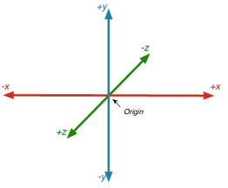
Coordinate System

Slide 8
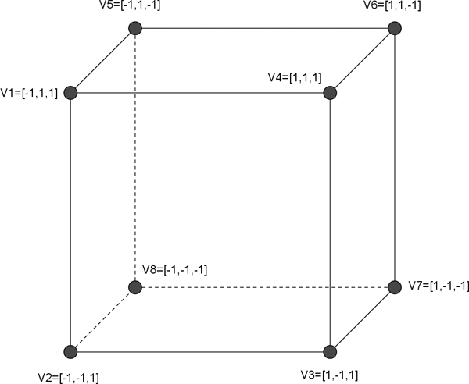
Vertices (Singular: Vertex)

Slide 9
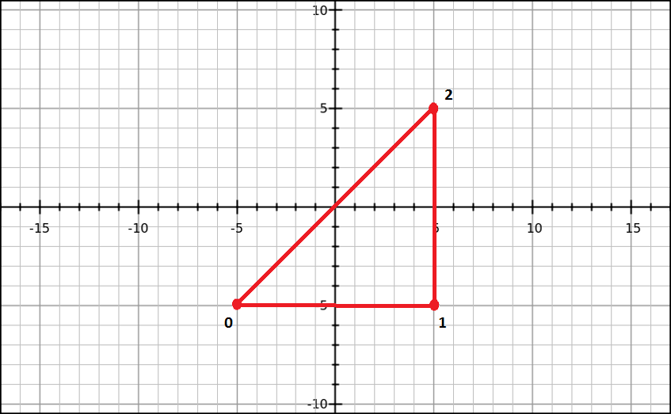
Triangles (tris)

Slide 10
Getting Started
<body onload=“initWebGL();">
<canvas id=“wgl" width="500" height="500"></canvas>
</body>
var gl;
var program;
function initWebGL() {
var canvas = document.getElementById("wgl");
gl = initGL(canvas);
gl.viewport(0, 0, canvas.width, canvas.height);
program = initShaders();
drawScene();
}
function initGL(canvas) {
return canvas.getContext("webgl")
|| canvas.getContext("experimental-webgl");
}

Slide 11
Getting Started
R,G,B (0.0-1.0)
Alpha (0.0-1.0)
Creëer een buffer Initialiseer hem met de data Maak hem “actueel” in WebGL
function drawScene() {
gl.clearColor(0.0, 0.0, 0.0, 1.0);
gl.clear(gl.COLOR_BUFFER_BIT);
var vertices = new Float32Array([-1.0, -1.0, 1.0, -1.0, -1.0, 1.0]);
var buffer = gl.createBuffer();
gl.bindBuffer(gl.ARRAY_BUFFER, buffer);
gl.bufferData(gl.ARRAY_BUFFER, vertices, gl.STATIC_DRAW);
var colorLocation = gl.getUniformLocation(program, "uColor");
gl.uniform4fv(colorLocation, [0.0, 1.0, 0.0, 1.0]);
var positionLocation = gl.getAttribLocation(program, "aPosition");
gl.enableVertexAttribArray(positionLocation);
gl.vertexAttribPointer(positionLocation, 2, gl.FLOAT, false, 0, 0);
gl.drawArrays(gl.TRIANGLES, 0, 3);
}
Achtergrondkleur
Pas achtergrond toe
3 Vertices
Stel kleur in
Transformeer coordinaten naar view huidige camera
Attributen in shaders (out of scope)
Teken de inhoud van de huidige buffer als triangles in de view.
Aantal vertices
Vertices hebben 2 componenten.
Je stopt er float waarden in.
Vertel WebGL dat je vertices wil gaan tekenen.

Slide 12
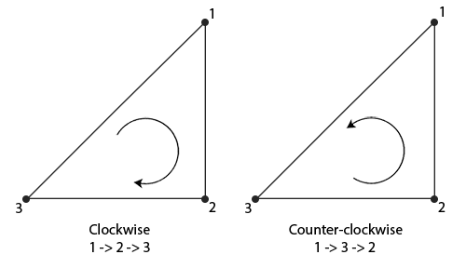
Vertex order

Slide 13

Open opdracht 1
- Check het gitlab project uit
https://github.com/JesseBrand/WebGL
- Voeg een extra triangle toe om er een vierkant van te maken
- Verander de kleur van het vierkant
- Vervorm het vierkant, maak er een rechthoek van
- Voeg een tweede rechthoek toe met een andere kleur.

Slide 14
Vertices vs Vectors
(x, y, z)
Vertex | Vector
Coordinaat Positie | Richting Evt afstand Kan genormaliseerd worden Bijv: Normal

Slide 15
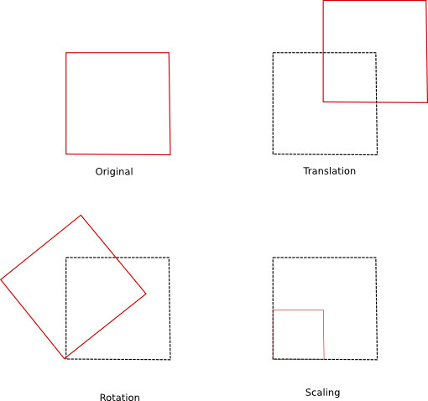
Transformations

Slide 16
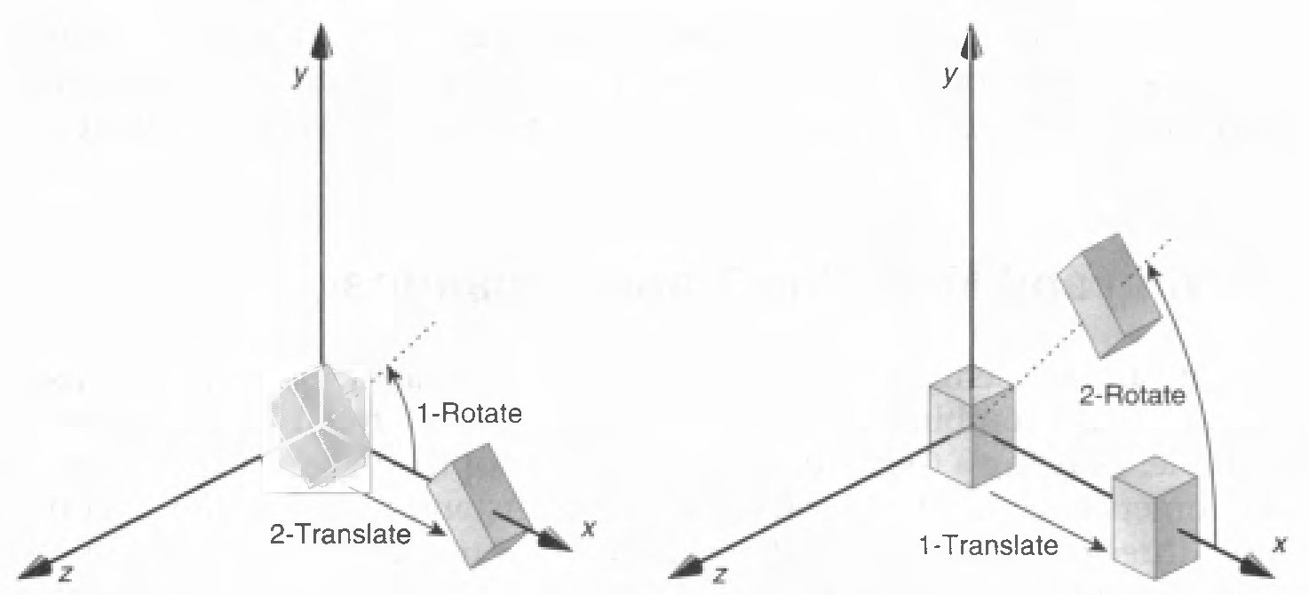
Transformations
Order is very important!

Slide 17
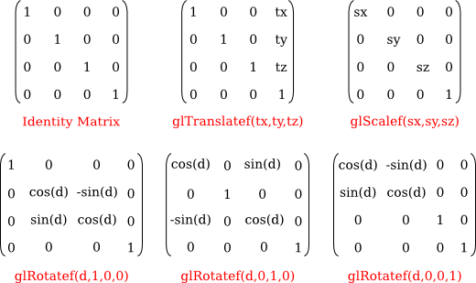
Matrices

Slide 18
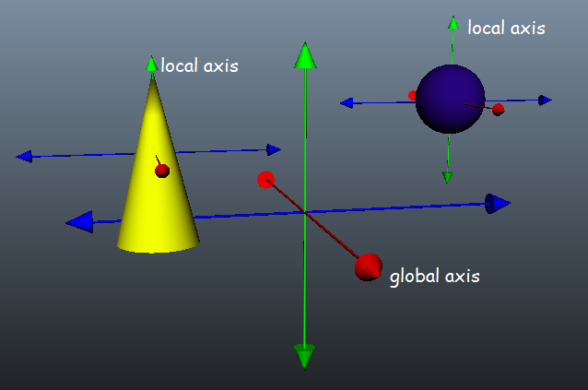
Global vs local coordinates

Slide 19
Pak opdracht 2
- Speel met de matrices en operaties om verschillende effecten uit te proberen.
- Speel met de volgorde van de operaties om het effect daarvan te zien.
- Voeg een 2e vorm toe en roteer / verplaats die naar een andere plek.

Slide 20
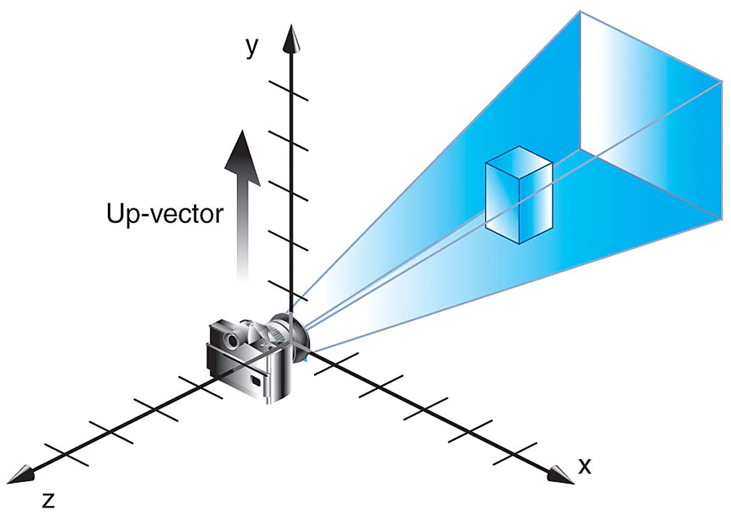
Camera’s

Slide 21
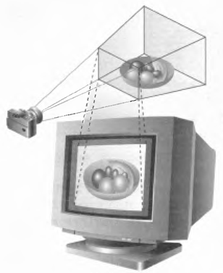
Viewport & Frustum
Frustum
Camera
Viewport

Slide 22
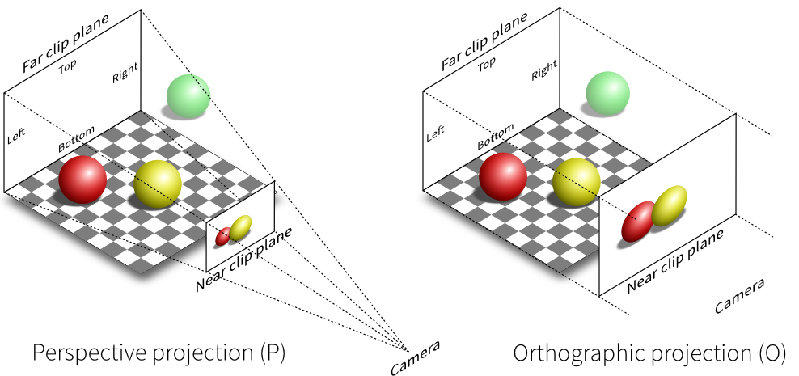
Camera Projections

Slide 23
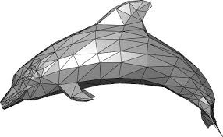
Meshes, Triangles (Tris), Edges
Mesh
Triangle
Edge

Slide 24
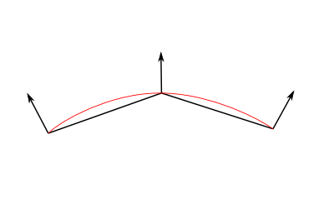
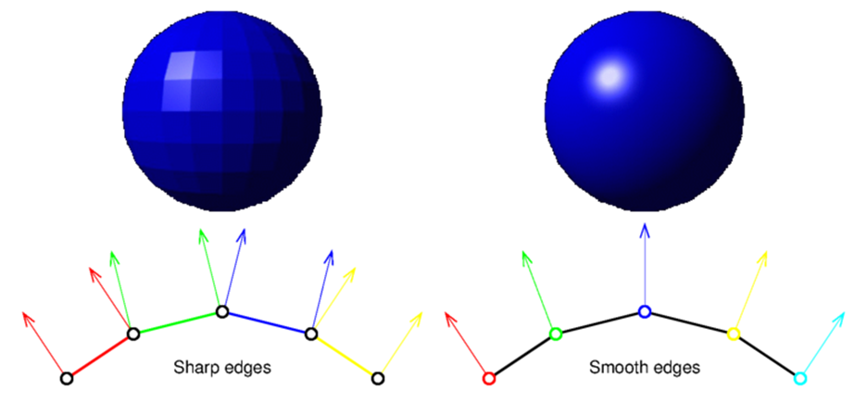
Normals

Slide 25
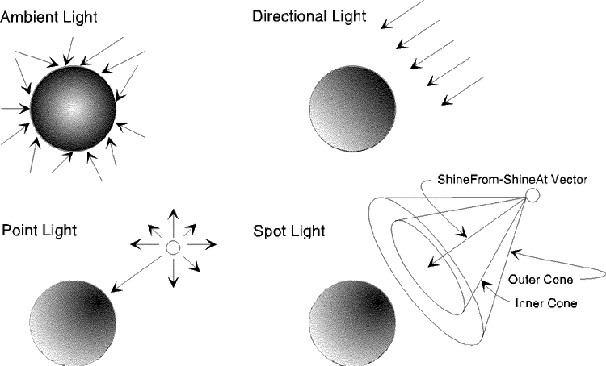
Lights

Slide 26
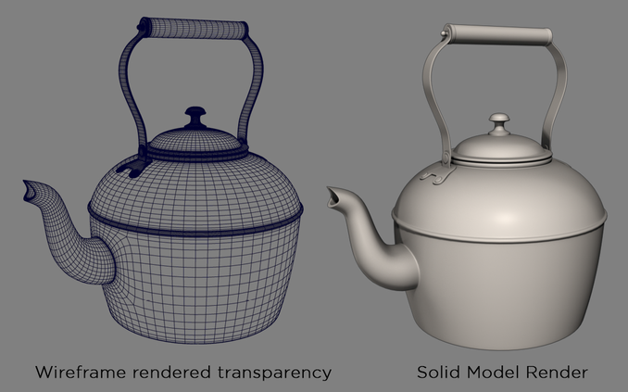
Rendering Modes

Slide 27
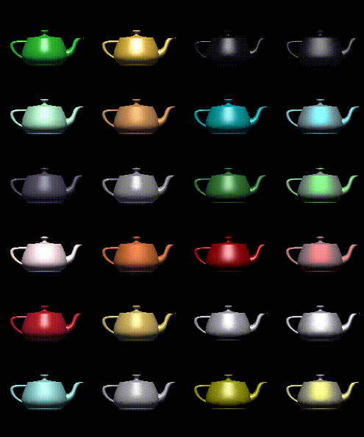
Materials

Slide 28
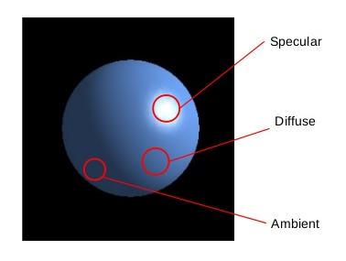
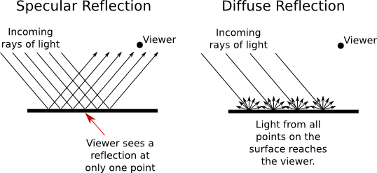
Shaders - Lighting Types

Slide 29
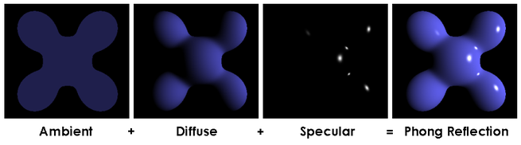
Shaders - Phong

Slide 30
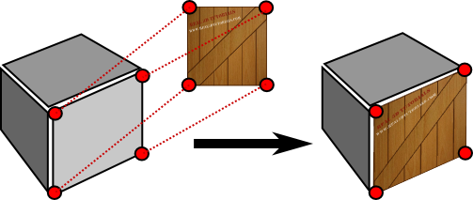
Textures

Slide 31
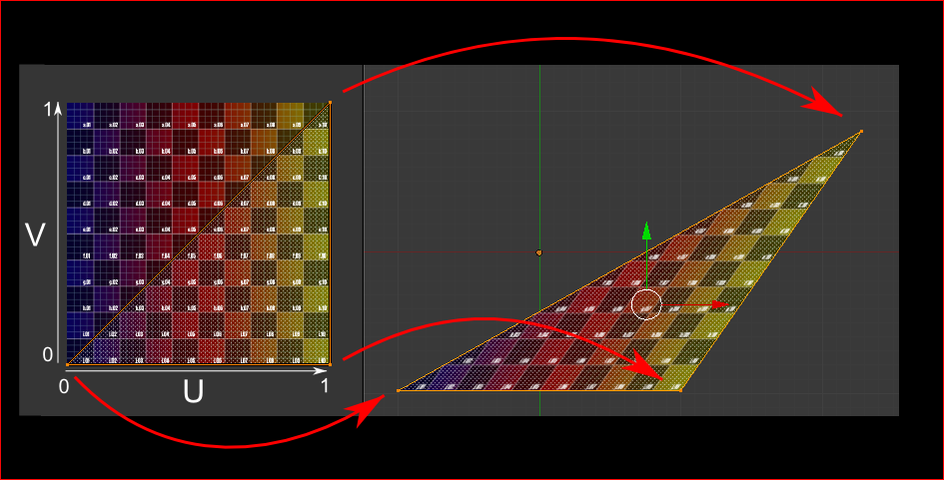
U/V Coordinates

Slide 32
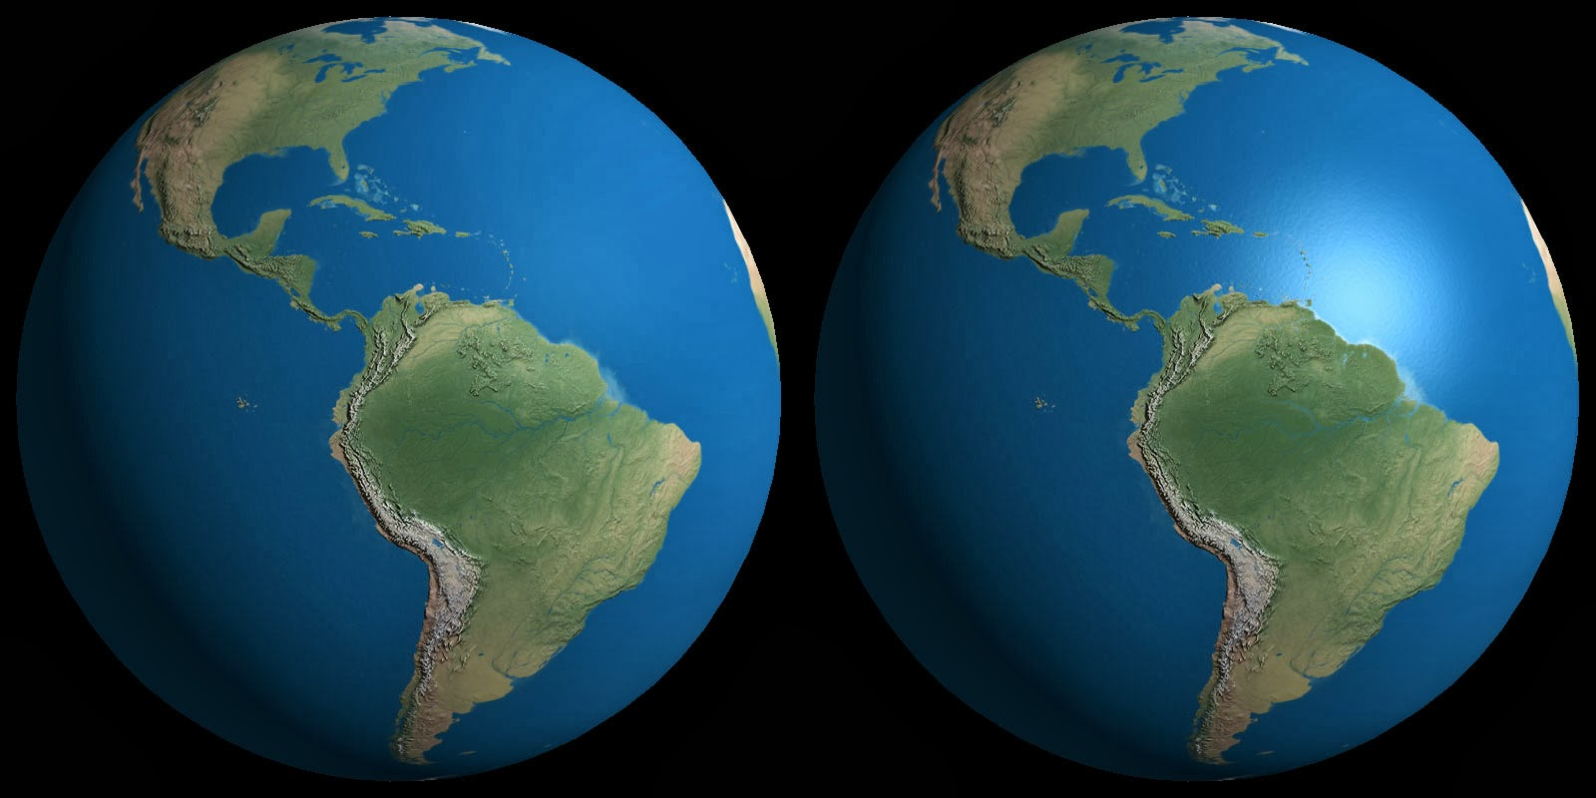
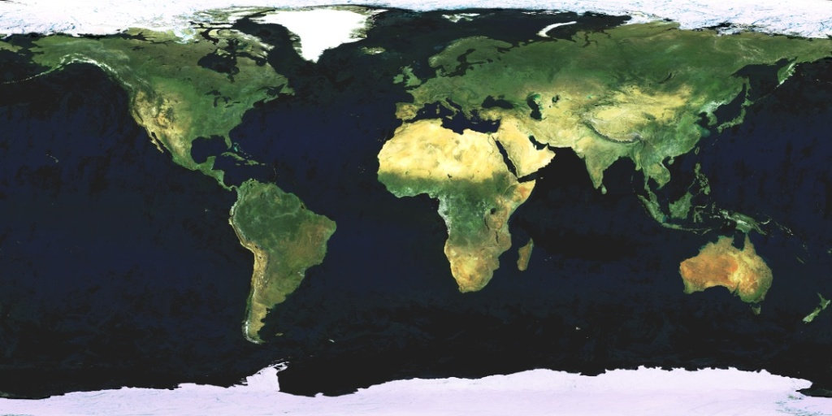
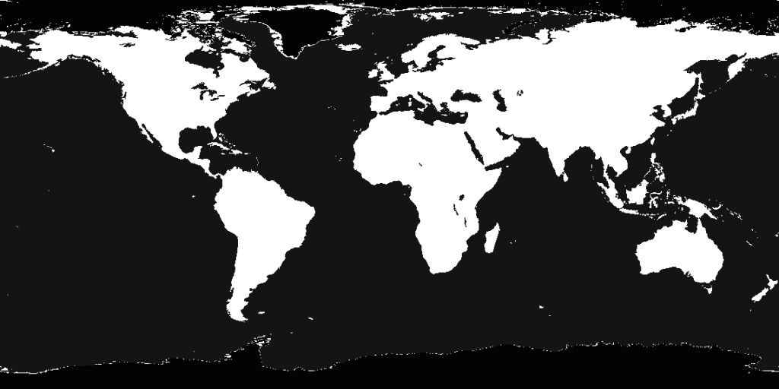
Specular Maps

Slide 33
Extra: Animation & Movement

Slide 34
Libraries en frameworks
Frameworks
Three.js - http://threejs.org/
Blend4web - https://www.blend4web.com/en/
Copperlicht - http://www.ambiera.com/copperlicht/
Clara.io - https://clara.io/
Unity – https://unity3d.com/
…and more - https://en.wikipedia.org/wiki/List_of_WebGL_frameworks
Libraries
gl-matrix - https://github.com/toji/gl-matrix
Uiteenlopend van simpele libraries naar js frameworks naar full-fledged editor suites

Slide 35
Next time
Deep dive into three.js
http://threejs.org/examples/#webgl_geometry_cube

Slide 36
Resources & Tutorials
http://learningwebgl.com/blog/?page_id=1217
http://webglfundamentals.org/
https://developer.mozilla.org/en-US/docs/Web/API/WebGL_API/Tutorial
http://www.html5rocks.com/en/tutorials/webgl/webgl_fundamentals/
http://www.creativebloq.com/javascript/get-started-webgl-draw-square-7112981

